Slide 1
«В здоровом теле здоровый дух»

Slide 2
Цель: развитие физической активности, повышение интереса к собственному здоровью и здоровому образу жизни.
Задачи:
воспитывать у детей осознанную потребность в здоровье и здоровом образе жизни.
заинтересовать детей здоровым образом жизни через систему спортивных мероприятий, активную деятельность на свежем воздухе, тематические, творческие программы.

Slide 3
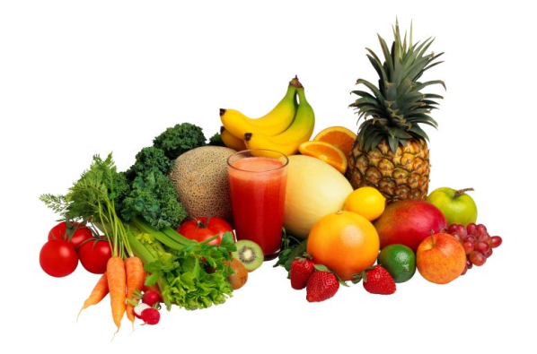
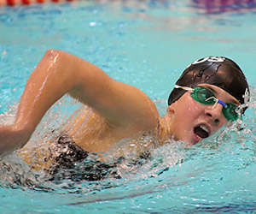
«В здоро́вом те́ле здоро́вый дух» (лат. «Mens sana in corpore sano») — крылатое латинское выражение. Традиционное понимание: сохраняя тело здоровым, человек сохраняет в себе и душевное здоровье.
Что надо сделать для того, чтобы долгие годы быть здоровым и активным?
Правильно питаться.
Двигаться, вести физически активный образ жизни.
Полноценно отдыхать и расслабляться.

Slide 4
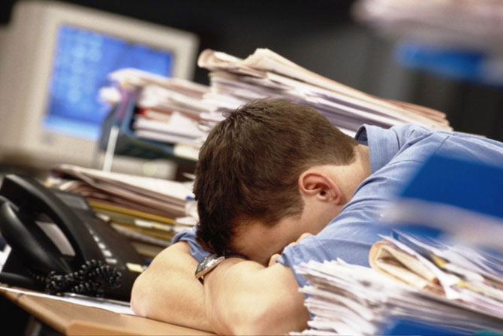
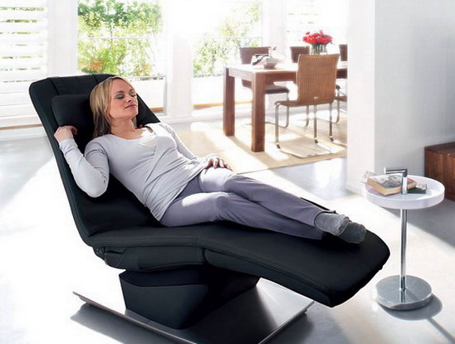
Режим дня, труда и отдыха.
В режиме дня должно быть все точно распределено: продолжительность учебных занятий в школе и дома, прогулки, регулярность питания, сон. При соблюдении режима дня организм работает по четкому ритму и ему легко и быстро переключиться с одного состояния на другое. А это в свою очередь создает наилучшие условия для учебы и отдыха, это помогает укреплению здоровья.
Труд как физический, так и умственный не только не вреден, но, напротив, посильный, и хорошо организованный труд хорошо влияет на нервную систему, сердце и сосуды, костно-мышечный аппарат - на весь организм человека. Постоянная тренировка в процессе труда укрепляет наше тело. Долго живет тот, кто много и хорошо работает в течение всей жизни.

Slide 5
Режим сна. Крепкий сон.
Сон – одна из важных составляющих жизни человека, а особенно ребёнка. Именно во сне происходит сложная работа, в результате которой формируется мозг, развивается тело. Нужно постараться соблюдать режим сна и бодрствования.
В нашем организме одновременно протекают 2 процесса: утомление (разрушение) и восстановление. Если долго не восстанавливаться после нагрузок, как физических, так и умственных, то можно очень сильно навредить здоровью. Просто-напросто организм износится быстрее. Самым лучшим восстановителем, конечно же, является сон.

Slide 6
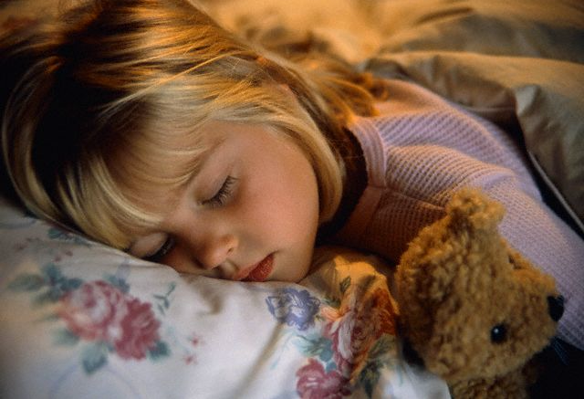
Спать надо правильно.
Во-первых, чтобы создать условия для нормального, крепкого и спокойного сна нужно за 1-1,5ч. до сна закончить уроки, ужинать надо не позже, чем за 2-2,5ч. до сна - это важно для хорошего переваривания пищи.
Во-вторых, комната должна быть проветрена, так как кислород способствует восстановлению организма во сне.
В-третьих, кровать и подушка должны быть удобными, а тело расслабленным. Спать лучше на правом боку (легче сердцу) со слегка согнутыми ногами. Впрочем, это очень индивидуально.
В-четвертых, взять за правило забывать обо всём на ночь (избавиться от беспокойства различного рода).
В-пятых, спать не менее 8 часов. Очень полезно спать днем 1-2 часа.
Важно ложиться и вставать в одно и тоже время, тогда организм привыкнет, и проблемы с засыпанием могут исчезнуть.

Slide 7
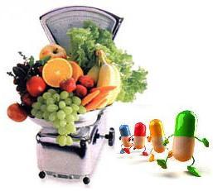
Режим питания
Не менее важно для здоровья человека правильное питание. Меню школьников обязательно должно содержать витамины, так как они повышают сопротивляемость организма к инфекционным заболеваниям. Соблюдая режим питания, ни в коем случае нельзя переедать.
Врачи утверждают, что правильное питание важно не только для сохранения здоровья детей, но еще и необходимое условие их роста и развития, то есть для нормального роста и развития организму необходимы белки, жиры, углеводы, витамины и минеральные соли в нужном ему количестве.

Slide 8
Очень большое значение для усвоения пищи имеет режим питания, то есть правильное распределение приемов ее в течение дня.
Нужно следить, чтобы завтрак ребенок получал не позже 9 часов утра, так как нарушение этого времени нарушит режим питания в течение всего дня. Стараться чтобы в промежутках между едой дети не перекусывали. Сладости, фрукты, ягоды следует лучше давать после еды. Известно, что употребление сахара, сладостей между едой понижает аппетит на длительный срок.
Нельзя допускать, чтобы дети ели, торопясь, жадно, но и затягивать время пребывания ребенка за столом, не нужно. Длительность обеда не должна быть дольше 30 минут. Дети должны привыкнуть спокойно и тщательно пережевывать пищу, так как во время пережевывания выделяется больше слюны, что помогает лучшей обработке пищи. В случае несоблюдения режима питания могут развиться такие тяжелые болезни пищеварения как язвенная болезнь, гастрит, сердечно-сосудистые заболевания, и болезни связанные с нарушением обмена веществ.

Slide 9
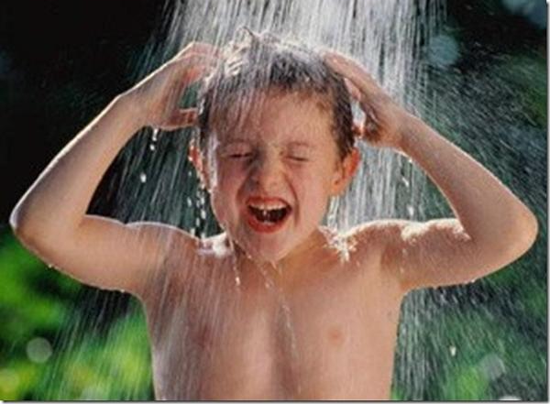
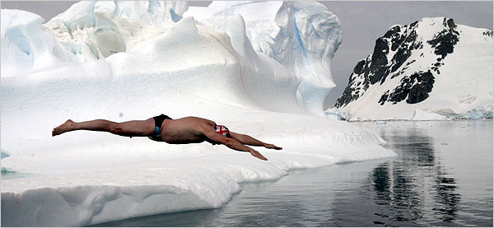
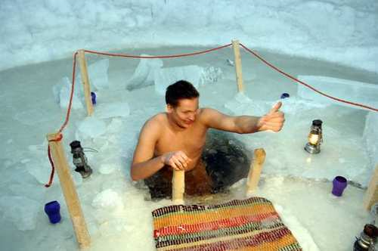
Закаливание организма
Закаливание организма – это система процедур, которые повышают сопротивляемость организма неблагоприятным воздействиям внешней среды, вырабатывают иммунитет, улучшают терморегуляцию, укрепляют дух. Закаливание – это своего рода тренировка защитных сил организма, их подготовка к своевременной мобилизации при необходимости в критических условиях.
К основным средствам закаливания относятся вода, воздух, солнечные лучи. В сочетании с физическими упражнениями эффективность закаливающих процедур повышается. Выбор процедур зависит от состояния здоровья, географических и климатических условий места жительства, времени года. Наибольший эффект достигается при использовании разнообразных закаливающих процедур.
Закаляйся, если хочешь быть здоров!

Slide 10
Физическая нагрузка
Человек всегда должен стремиться к развитию таких физических качеств, как сила, ловкость, быстрота, выносливость. При составлении распорядка дня важно отвести время для оздоровительных занятий и тренировок. Физические упражнения надо выполнять в хорошо проветренном помещении или на свежем воздухе.
В процессе постоянных занятий физическими упражнениями не только укрепляется здоровье, но и улучшаются самочувствие и настроение, появляется чувство бодрости, замедляются процессы старения у пожилых людей. Во время занятий спортом или зарядкой укрепляется мышечно-суставный аппарат, снижается масса тела, снижается количество в крови холестерина, нормализуется давление.

Slide 11
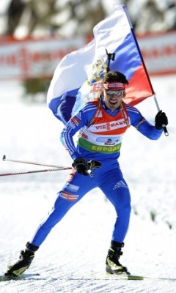
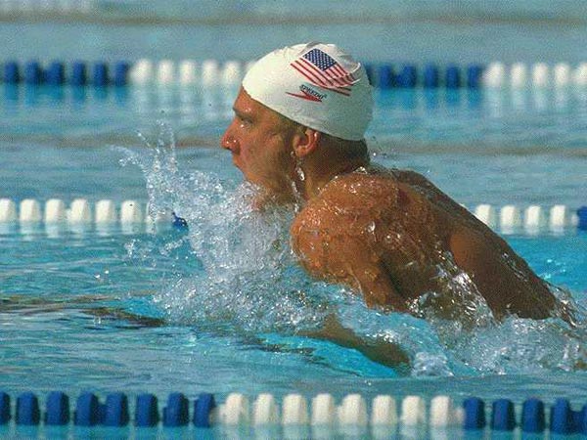
Полезно отправляться по утрам в школу пешком и гулять вечером после учебы. Ходьба осуществляется при участии всех мышц нашего тела. Прогулка на свежем воздухе в течение 1 - 1,5 часа в дневное или вечернее время, перед сном снимает напряжение трудового дня, успокаивает нервы, регулирует дыхание.
Ежедневная утренняя гимнастика - обязательный минимум физической тренировки. Она должна стать для всех такой же привычкой, как умывание по утрам.

Slide 12
Добрые слова
Способствуют укреплению здоровья и добрые слова. Действительно, на многих людей отлично влияют наши поддержка и сочувствие.
Надо гнать со своего лица сердитое выражение, чаще улыбаться. Психологи доказали: улыбка не только признак хорошего настроения, но и способ его улучшить. Будьте же приветливы. Это поможет сохранить здоровье и вам, и тем, кто вас окружает.

Slide 13
В народе говорят: «Здоровому все здорово!». Об этой простой и мудрой истине следует помнить всегда, а не только в те моменты, когда в организме начинаются сбои и мы вынуждены обращаться к врачам, требуя от них подчас невозможного. Сегодня каждый человек должен понимать, что его здоровье и жизнь, зависят от него. Здоровый образ жизни - это знание и выполнение правил гигиены жилищ и экологии, строгое соблюдение гигиены тела, приобщение к физкультуре и спорту, гигиена физического и умственного труда, гигиена личной жизни.

Slide 14
Спасибо за внимание!

